Slide 1
Memahami Kerja Tim
Pertemuan 10

Slide 2
Popularitas Tim
Menurut Beehr dan Newman, stres adalah suatu kondisi yang timbul dari interaksi orang dan pekerjaan mereka dan ditandai oleh perubahan dalam diri orang yang memaksa mereka untuk menyimpang dari fungsi normal mereka. . Stres adalah kondisi dinamis di mana seseorang dihadapkan dengan banyak kendala saat menjalankan fungsinya dalam organisasi

Slide 3
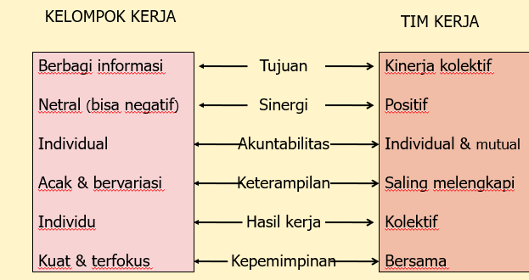
Kelompok kerja VS Tim Kerja

Slide 4
Jenis-jenis Tim
Tim penyelesai masalah, yaitu kelompok yang terdiri 5-12 karyawan dari departemen yang sama yang bertemu selama beberapa jam seminggunya utk mendiskusikan cara memperbaiki kualitas, efisiensi, dan lingkungan kerja
Tim kerja swakelola, yaitu sekelompok karyawan yang bertanggungjawab untuk mengelola dan menghasilkan barang atau jasa untuk pelanggan internal atau eksternal.
Tim lintas fungsi, yaitu tim yang aggota-anggotanya terdiri dari individu-individu dari berbagai departemen atau fungsi tertentu.
Tim virtual, yaitu tim yang anggotanya berada pada lokasi yang berjauhan, dan mereka berkomunikasi jarak jauh melalui peralatan elektronik seperti e-mail, konferensi via telepon dan video, fax., dan internet.

Slide 5
Tim yang Efektif
Luthans (2006:531) agar tim menjadi lebih efektif maka;
Jumlah anggota dalam tim dipertahankan kecil
Anggota dipilih berdasarkan motivasi dan kompetensinya
Terdiri orang-orang dengan tipe keterampilan yang berlainan dan bersifat komplementer
Mempunyai komitmen pada tujuan bersama
Menjabarkan tujuan bersama menjadi tujuan kinerja yang SMART
Tugas-tugas dirancang secara interdependen
Menjadikan kelompok terlihat ”eksklusif” sehingga anggota menjadi senang jika dilibatkan.
Kohesivitas kelompok ditingkatkan.

Slide 6
Individu menjadi pemain tim
Untuk membentuk individu menjadi pemain tim, harus dilakukan beberapa tahapan seperti:
1. Seleksi
Beberapa orang telah memiliki keterampilan hubungan antar pribadi untuk menjadi pemain tim yang efektif.
2. Pelatihan
Pada pandangan yang lebih optimis, sebagian orang yang dibesarkan pada lingkungan yang mementingkan prestasi individual dapat dilatih untuk menjadi pemain tim.
3. Reward
Pemberian reward atau penghargaan untuk menghargai kinerja individu dalam tim akan meningkatkan kinerja individu tersebut di masa depan

